Slide 1
Le Transistor
De Martelet Curtis

Slide 2
Sommaire
Le transistor
  Histoire
  Type de Transistor
Fonctionnement
  Schémas
  Équations
Application concrète
  Exemple d’objet utilisant un transistor

Slide 3
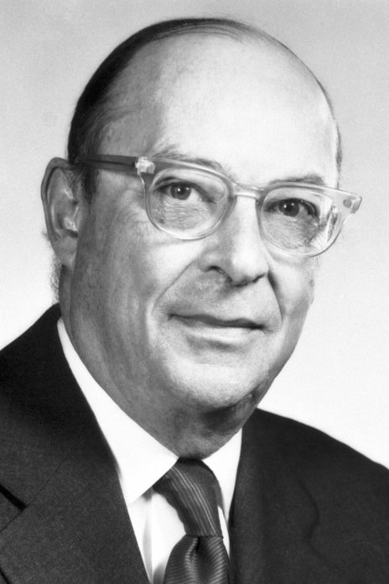
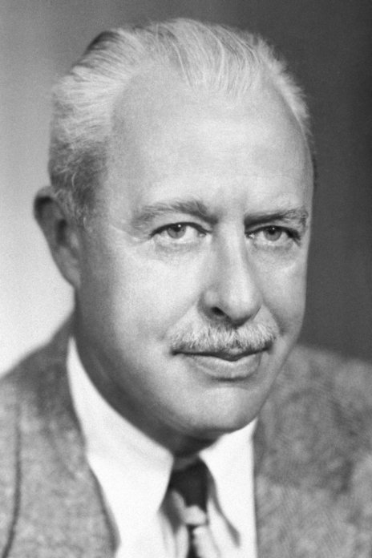
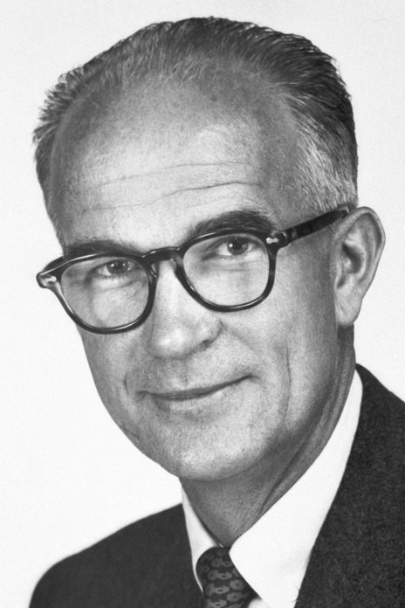
Inventeur
John Bardeen
Walter H. Brattain
William B. Shockley
1908-1991
1902-1987
1910-1989

